Slide 1
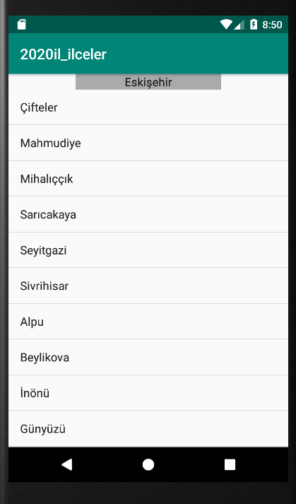
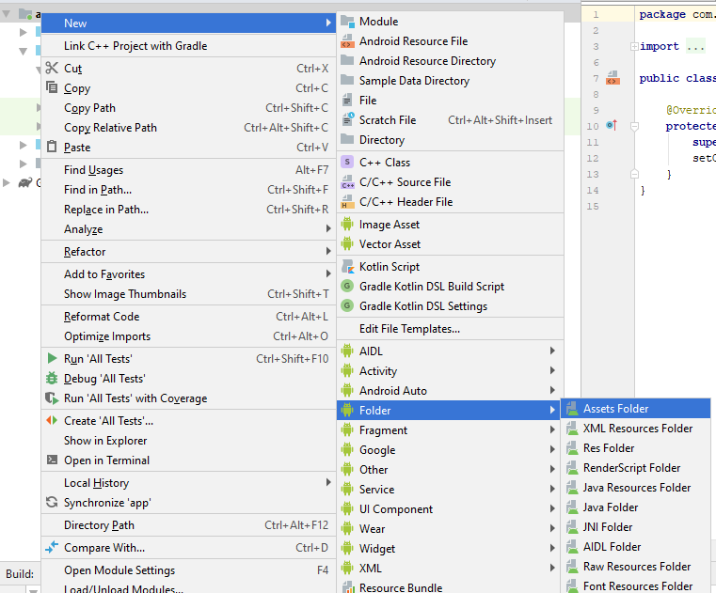
Uygulamanın son hali yandaki gibi olacaktır.
Buna göre;
1- il_ilce.json dosyasını indiriniz.
2- assets klasörü oluşturarak, içine indirdiğiniz dosyayı yapıştırınız.

Slide 2
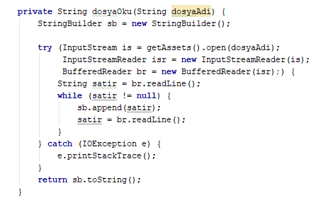
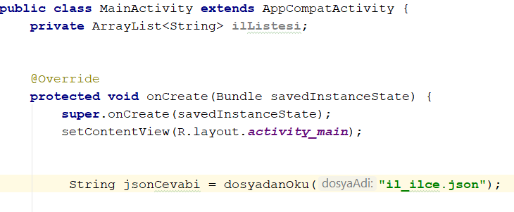
3- dosyaOku metodunu yazınız.
4- onCreate metodu içerisinde; üstteki metodu, dosyaAdi olarak ‘il_ilce.json’’ olacak şekilde çağırınız ve jsonCevabi isimli bir stringe atayınız.

Slide 3
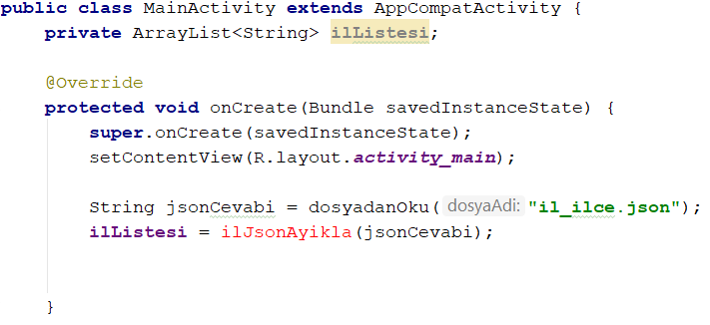
5- onCreate metodu içerisinde; ilJsonAyikla metodunu parametre olarak jsonCevabi stringini vererek çağırınız ve sonucu ilListesi ArrayList’ine atayınız.
7-ilJsonAyikla metodunda, String nesneleri saklayacak boş bir ArrayList oluşturunuz. Verilen jsonCevabi stringindeki il isimlerini ayıklayarak, bu listeye ekleyiniz ve bu listeyi döndürünüz.

Slide 4
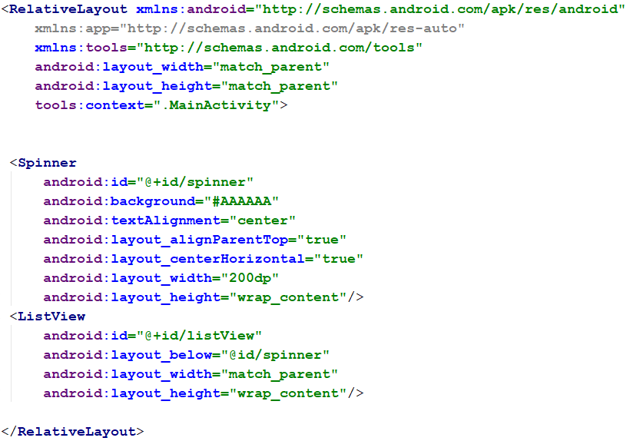
8-main_activity.xml dosyasını aşağıdaki gibi düzenleyiniz.

Slide 5
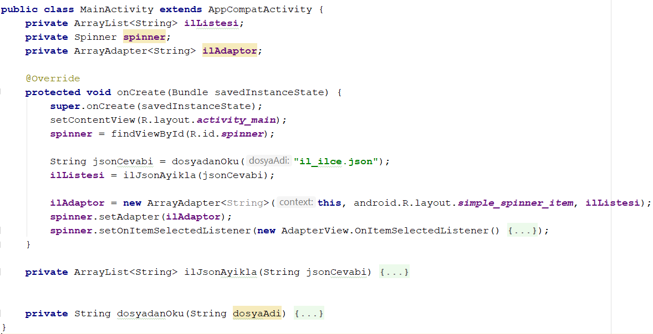
9-il isimlerini spinner’da göstermek için spinner ve adaptör deklare ediniz. Adaptörü spinner’a atayınız.
10- spinner’a onItemSelectedListener atayınız.

Slide 6
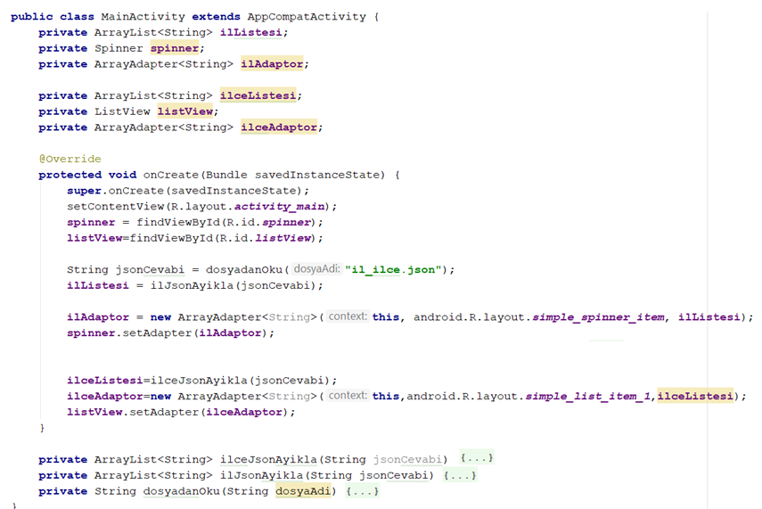
11- Önceki adımlardaki gibi aşağıdaki üç değişkeni deklare ediniz.
12-Benzer şekilde ilceListesi için ilceJsonAyikla metodunu yazınız. Bu metot Adana’nın ilce isimlerini bir ArrayList olarak
döndürsün.
13-ListView’i id’si tanıtınız. ilceAdaptor’u
oluşturup listView’e atayınız.

